Slide 1
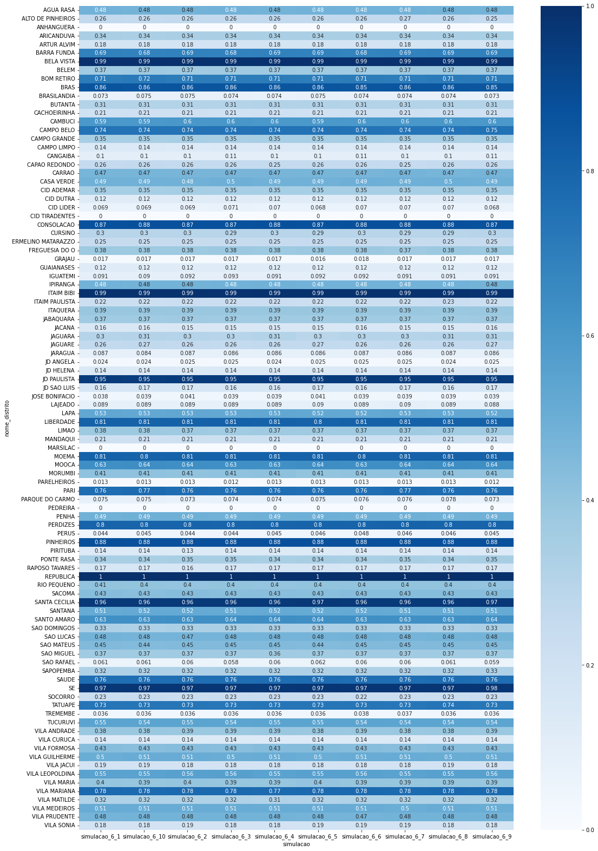
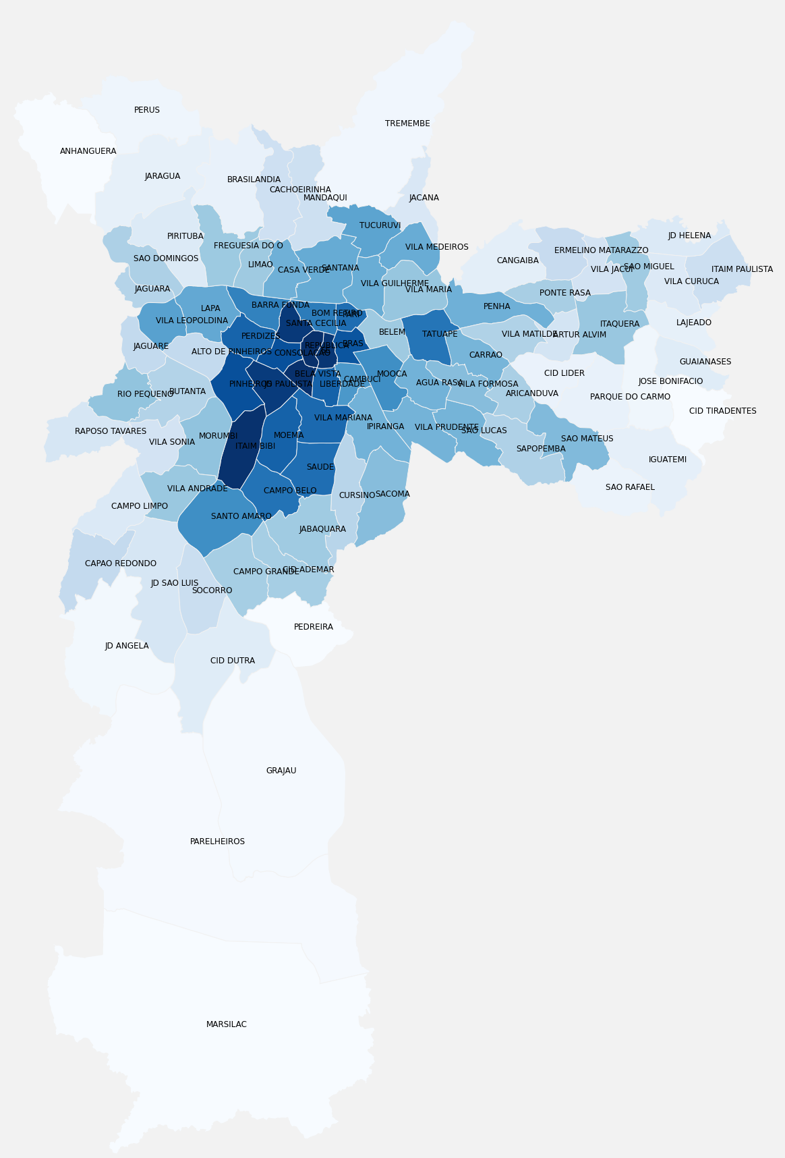
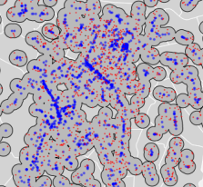
#DataViz
Distritos
Simulações
% Atendimento de População Bancarizada em Raio de 500m
Indicador de Presença Bancária
% Atendimento de População Bancarizada em Raio de 500m
8,9M
Segundo dados da Fundação SEADE, a população maior de 19 anos do município de São Paulo é ≅ 8,9 milhões de pessoas . ¹
69,2
De acordo com o Banco Central, o Índice de Inclusão Financeira ² (IIC) do estado de São Paulo em 2020 foi de 69,2.
2.121
Segundo dados do BC, existem 2.121 agências bancárias no município de São Paulo.³
Com os dados de endereço, realizou-se um processo de Geocoding, onde o endereço na forma textual é convertido em uma posição geográfica, neste caso, latitude e longitude. ⁴
Buffer e Simulação
A partir dos dados de população maior de 19 anos, elaboraram-se 10 simulações do posicionamento de 69,2% dos indivíduos por distrito, a fim de verificar o percentual de posicionamentos dentro dos 500m do raio de atendimento de uma agência bancária. Na imagem ilustrativa ao lado ⁵, observam-se as agências representadas pelos pontos azuis, os indivíduos pelos pontos vermelhos
e o buffer (raio), representado pela área em cinza escuro ao redor das agências. Dado a população bancarizada total de cada distrito, calculou-se o percentual posicionados dentro do raio de influência de uma agência, para cada simulação. Ao final calculou-se a média dos percentuais para as 10 simulações, chegando-se assim ao indicador de presença bancária. Portanto, quanto mais próximo do 1, maior é a presença bancária no distrito, e quanto mais próximo do 0, menor.
¹ https://repositorio.seade.gov.br/dataset/populacao-do-municipio-de-sao-paulo-por-sexo-e-idade/resource/6cb650c1-5286-4f50-b800-0b577ec9ecef
² https://www.bcb.gov.br/content/cidadaniafinanceira/documentos_cidadania/RIF/Relatorio_de_Cidadania_Financeira_2021.pdf
³ https://dadosabertos.bcb.gov.br/dataset/agencias
⁴ https://www.linkedin.com/posts/ricardobreis_geocoding-activity-6892601517078392832-nVu6?utm_source=linkedin_share&utm_medium=member_desktop_web
⁵ https://www.linkedin.com/posts/ricardobreis_buffer-analysis-activity-6932446627647361024-J5Xb?utm_source=linkedin_share&utm_medium=member_desktop_web
Nº 04 | 24.07.22
Ricardo Reis
LinkedIn
GitHub

